Slide 1

RÉSUMÉ THÉORIQUE – FILIÈRE INFRASTRUCTURE DIGITALE
M205-Administration réseau sous linux
120 heures

Slide 2


Slide 3


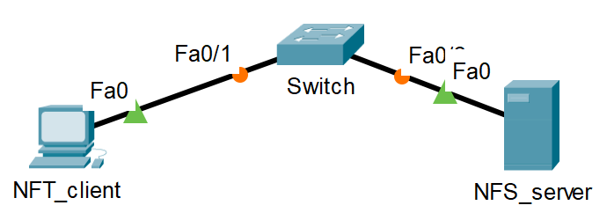
Travaux pratiques
Via console
Vous aurez besoin de deux machines Linux. Une machine jouera le rôle du serveu_NFS et l’autre du client_NFS. La figure suivante présente le schéma de l’architecture:
Questions:
Quel est le rôle d’un serveur NFS dans un réseau ?
Expliquez le fonctionnement du NFS ?
Est-ce que NFS est utilisé avec des machines Windows ? ou seulement avec des machines Linux ?
Utiliser le man pour les fichiers et commandes de configuration suivants et noter les options et les informations utiles : exports, fstab, mount, showmount, exportfs, rpcinfo.

Slide 4
Travaux pratiques
Via console partie 2
Questions:
A partir des fichiers de configuration, Configurez correctement vos machines en leurs donnant des adresses IP statiques, 10.10.10.100/24 pour le server et 10.10.10.10/24 pour le client.
Vérifiez la configuration réseau via la commande ifconfig
Testez la connectivité des deux machines avec la commande ping, si ça fonctionne passez à la question suivante
Activez et démarrez les services rpcbind et nfs-server ?
Sur la machines serveur, créez deux répertoires de nom /partage/nfs2 et /partage/nfs1
créez un fichier fich1 et un répertoire rep1 dans /partage/nfs1 et un fichier fich2 et un répertoire rep2 dans /partage/nfs2
Partagez ces deux répertoires avec la commande exportfs tout en sachant que :
/partage/nfs2 sera partagé avec tout le monde en lecture seul
/partage/nfs1 sera partagé avec la deuxième machine en lecture/écriture

Slide 5
Travaux pratiques
Via console partie 2
Vérifiez sur le serveur les répertoires exportés avec la commande « showmount -e » et avec la commande exportfs
Vérifiez le contenu du fichier /var/lib/nfs/etab
Quels sont les droits donnés par défaut à l’utilisateur root ?
Quels sont les droits donnés par défaut aux autres utilisateurs ?
Quel est le mode utilisé par défaut ?
Interprétez au moins trois des autres options par défaut ?
Désactivez les parfeux sur la machine serveur et cliente
Depuis la machine cliente affichez les données exportées par le serveur
Créez sur le client deux points de montage : /montage/nfs1 et /montage/nfs2
En utilisant la commande mount, montez les dossiers exportés par le serveur sur les deux points de montage
Testez les accès aux ressources partagées à partir du client
Vérifiez les permissions d’accès lecture/écriture
A partir du client, créez un fichier sur le système de fichier accessible en lecture seul (nfs2)
A partir du client, créez un fichier sur le système de fichier accessible en écriture (nfs1)
Depuis la machine cliente, Vérifiez les fichiers montés à partir du serveur avec la commande « showmount –a »
Démontez les systèmes de fichiers
Changez l’utilisateur avec lequel vous êtes connecté à la machine cliente
Réessayez de monter l’un des répertoires exportés par le serveur, que remarquez vous?
Sur le serveur annuler le partage de /partage/nfs2 et /partage/nfs1, Vérifiez l’annulation avec la commande exportfs

Slide 6
Travaux pratiques
Via console partie 3
Questions:
Vérifiez sur le serveur l’existence du fichier /etc/exports. S’il n’existe pas créez-le
Partagez d’une manière permanente les deux répertoires /partage/nfs2 avec tout le monde et /partage/nfs1 avec la machine cliente en spécifiant les options (rw et sync) et (rw,async)
Sur le client, éditez et modifier le fichier /etc/fstab afin d’inclure les systèmes de fichiers nfs exportés par le serveur en spécifiant les options (rw, sync et user) pour le partage /partage/nfs2 et (rw et async) pour le partage /partage/nfs1. Ex : 192.168.m.1:/partage/nfs2 /montage/nfs2 nfs rw,sync,user 0 0
Redémarrez votre machine cliente et vérifiez que les modifications que vous avez apportées dans le fichier fstab fonctionnent en utilisant la commande (showmount –a) ?

